Slide 1
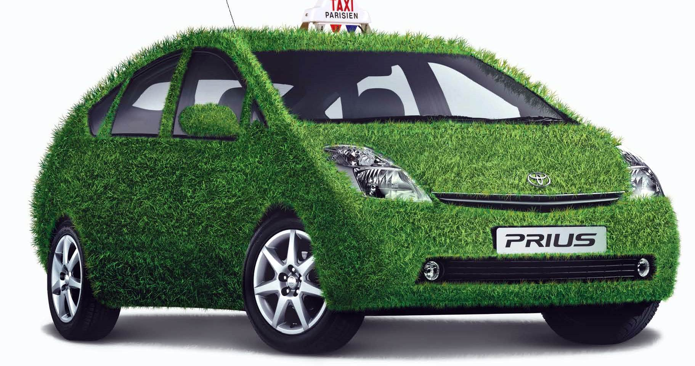
Vers un taxi respectueux de l’environnement
TAXIS G7’s best practices

Slide 2
Notre position de leader dans le taxi nous donne des obligations
2004 Lancement d’une flotte destinée aux PMR (Personnes à Mobilité Réduite)
2007 Lancement d’une flotte "écologique" de 30 taxis
Les filiales taxis du
Groupe G7 ENTREPRISES
s’engagent à atteindre un objectif de réduction
de 25% des émissions de CO2 d'ici 2012
Notes:
Le protocole de Kyōto, adopté en décembre 1997 et entré en vigueur en février 2005, comporte des engagements absolus de réduction des émissions pour 38 pays industrialisés, avec une réduction globale de 5,2 % des émissions de dioxyde de carbone d'ici 2012 par rapport aux émissions de 1990. L’Union Européenne a un objectif de réduction de 8% et a assigné un objectif spécifique à chacun des Etats membres. France : 0% !
Mais la France veut aller au-delà des objectifs fixés par Kyōto : diviser par 4 les émissions de CO2 d’ici 2050, c’est-à-dire une réduction de 75% des émissions de CO2 entre 2004 et 2050 (Plan Climat 2004). Le Plan Climat décrit les objectifs du Gouvernement et recense l’ensemble des mesures pour lutter contre l’effet de serre.
La Commission Européenne doit proposer, au plus tard au 1er semestre 2008, un cadre législatif afin de réaliser l’objectif de l’Union Européenne de 120 g de CO2/km par voiture neuve en 2012.

Slide 3
Un dispositif incitatif d’aide à l’achat de véhicules propres pour les artisans
Octobre 2007 30 taxis hybrides
Septembre 2009 260 taxis hybrides
Objectif 2012 1.000 taxis hybrides
Jusqu’à 10.000 euros d’avantage financier pour l’achat d’un véhicule hybride mis en place par TAXIS G7
Notes:
Le protocole de Kyōto, adopté en décembre 1997 et entré en vigueur en février 2005, comporte des engagements absolus de réduction des émissions pour 38 pays industrialisés, avec une réduction globale de 5,2 % des émissions de dioxyde de carbone d'ici 2012 par rapport aux émissions de 1990. L’Union Européenne a un objectif de réduction de 8% et a assigné un objectif spécifique à chacun des Etats membres. France : 0% !
Mais la France veut aller au-delà des objectifs fixés par Kyōto : diviser par 4 les émissions de CO2 d’ici 2050, c’est-à-dire une réduction de 75% des émissions de CO2 entre 2004 et 2050 (Plan Climat 2004). Le Plan Climat décrit les objectifs du Gouvernement et recense l’ensemble des mesures pour lutter contre l’effet de serre.
La Commission Européenne doit proposer, au plus tard au 1er semestre 2008, un cadre législatif afin de réaliser l’objectif de l’Union Européenne de 120 g de CO2/km par voiture neuve en 2012.

Slide 4
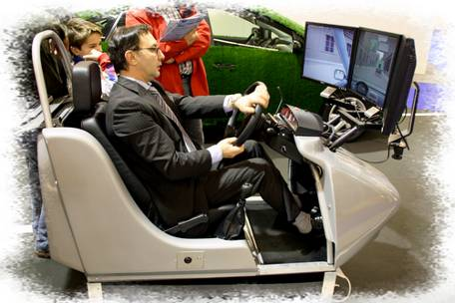
Environnement et comportement → vers une "éco-conduite"
Promotion d’une charte de "comportement écologique" par TAXIS G7 auprès de ses chauffeurs affiliés
Ecologie rime avec économie de carburant
→ 25% de moins avec un véhicule hybride
25% de moins avec une conduite éco-responsable et un entretien adapté
du véhicule
Formation à l’éco-conduite proposée par TAXIS G7 à l’aide d’un simulateur
Notes:
Notre rôle de fédérateur ne se limite pas à financer des aides à l’achat de véhicules.
Le comportement a un effet majeur sur le respect de l’environnement :
TAXIS G7 met en place une charte de comportement écologique
Conduite adaptée
Entretien préventif
TAXIS G7 et G7 TAXI SERVICE s’engagent à y former les chauffeurs de taxi
Mise en place à de 2 simulateurs de conduite

Slide 5
Lancement du service
Satisfaire les nouvelles attentes de la clientèle
Répondre aux appels d’offre des institutionnels
(ex. Eurostar)
Ne pas laisser le champ libre aux autres modes de transport qui misent sur l’écologie pour concurrencer
le taxi (Autolib, petite remise, occasionnels)
Grâce à sa flotte de 200
taxis hybrides,
TAXIS G7 lance le service le
en mars 2009

Slide 6
Le déploiement de véhicules "verts" parmi les chauffeurs de taxi progressera à un bon rythme…
Si les constructeurs développent une offre plus large de véhicules non polluants et à des prix compétitifs
Véhicules Diesel à faible consommation
Offre étendue
Optimisation des moteurs thermiques
Objectif : 120g/km CO2 en 2012
Offre très réduite de véhicules hybrides
Moteurs électriques ou à hydrogène
Zéro émission de CO2
Offre inexistante en pratique

Slide 7
Mesurer l’impact de nos dispositions : Bilan Carbonne
Projet 2010 : mesurer la diminution des émissions de CO2
Calcul des émissions moyennes de CO2 par
Motorisation : TAXIS G7 en compte plus de 300
Calcul du kilométrage parcouru par taxi
Indicateur global mensuel
pour l’ensemble de la flotte de taxis
Indicateur par client, utilisateurs
et tout autre client

Slide 8
Merci de votre attention

